Slide 1
ビズリク Vis for Recruitment
A: チームにしきへび🐍
鳥羽望海（リーダー）
阿部泰希
及川佑人
大矢隆晟
中澤侑己
Notes:
これから「チームにしきへび」の発表をします。私たちは人事担当者の悩みを解決するサービスを開発しました。

Slide 2
INDEX
人事担当者の悩み
ビズリクの紹介
ビズリクでできること
必要なこと
システム構成
デモンストレーション
Notes:
目次はこのようになっています。

Slide 3
人事担当者の悩み
採用担当のみなさん
Notes:
採用担当のみなさん、

Slide 4
人事担当者の悩み
採用担当のみなさん
なぜあの人は辞めてしまうのか
Notes:
なぜあの人は辞めてしまうのか？

Slide 5
人事担当者の悩み
「内定とは、相思相愛である」
とある人事担当者の方より
Notes:
とある人事担当者は言いました。
「内定とは、相思相愛である」と。

Slide 6
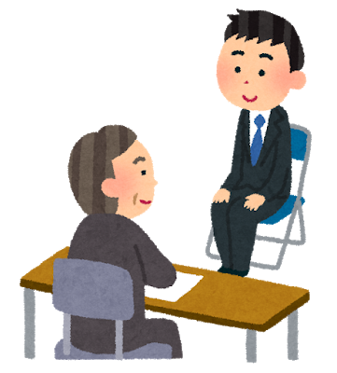
人事担当者の悩み
「内定とは、相思相愛である」
とある人事担当者の方より
Notes:
面接をして、

Slide 7
人事担当者の悩み
「内定とは、相思相愛である」
とある人事担当者の方より
Notes:
また面接をして、

Slide 8


人事担当者の悩み
「内定とは、相思相愛である」
とある人事担当者の方より
Notes:
何度も面接をして採用した新入社員には、

Slide 9

人事担当者の悩み
「内定とは、相思相愛である」
とある人事担当者の方より
💓
Notes:
きっと御社への「愛」があるはず。

Slide 10
人事担当者の悩み
「内定とは、相思相愛である」
とある人事担当者の方より
💔
Notes:
なのに内定を辞退する。なぜか。

Slide 11

人事担当者の悩み
フォローしきれていないのでは？
多くの内定者が多い
大変な健康状態の把握
大変な返信確認
……
Notes:
それはひとえにフォローしきれていない、という現状があるのではないでしょうか？
人事部の仕事は多岐にわたります。内定者にかけられる時間は限られています。年100人規模の新卒がいる御社ならなおさらです。

Slide 12
私たちの提案、それは……
Notes:
そこで私たちは考えました。
それは、

Slide 13
私たちの提案、それは……
ビズリク
Vis for Recruitment
Notes:
ビズリクです。
この「内定者からの相談見える化サービス」は、現状、時間がかかり、それでいて重要な、内定者へのフォローの負担軽減を目的としています。

Slide 14

ビズリクでできること
内定者からの相談
Notes:
このサービスを使えば、
内定者からの相談を収集することをはじめ

Slide 15

ビズリクでできること
内定者からの相談
相談内容の把握
Notes:
相談内容を把握、

Slide 16

ビズリクでできること
内定者からの相談
相談内容の把握
カテゴリー分類
Notes:
さらにその相談内容をカテゴリーごとに分類ができます。

Slide 17
必要なこと
採用担当がすること
Notes:
このように、さまざまなツールを使っていると、あなたは導入が面倒だと考えるかもしれません。
しかしあなたがすることは、

Slide 18
必要なこと
採用担当がすること
見るだけ！
Notes:
kintoneでグラフを見るだけ！

Slide 19


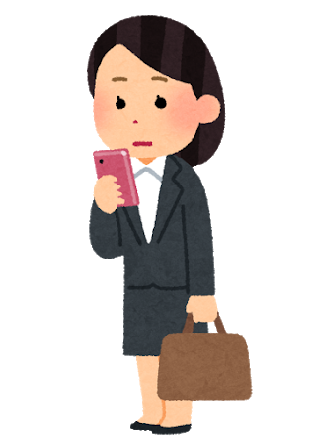
必要なこと
採用担当がすること
見るだけ！
Notes:
これで、いちいち新入社員のチャットを見るという面倒からあなたは解放されます。

Slide 20
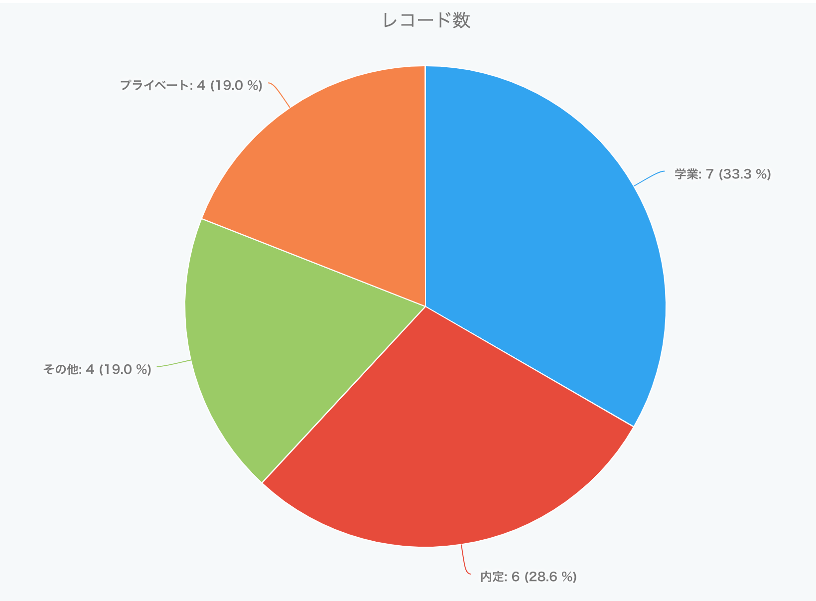

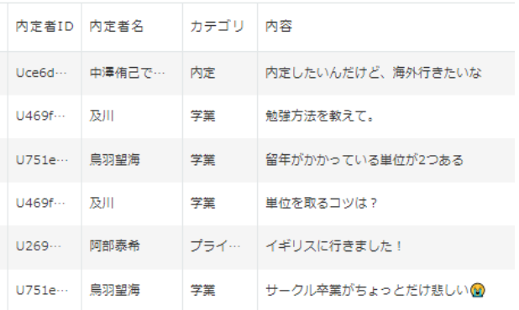
必要なこと
採用担当がすること
見るだけ！
Notes:
あなたは乗り心地がドクラウドなkintoneに乗るだけで、内定者のモチベーションを確認することができます。
これなら、内定者の心境を見やすい形で知ることができますよね？

Slide 21
必要なこと
内定者がすること
Notes:
一方で、内定者がすること、それは、

Slide 22
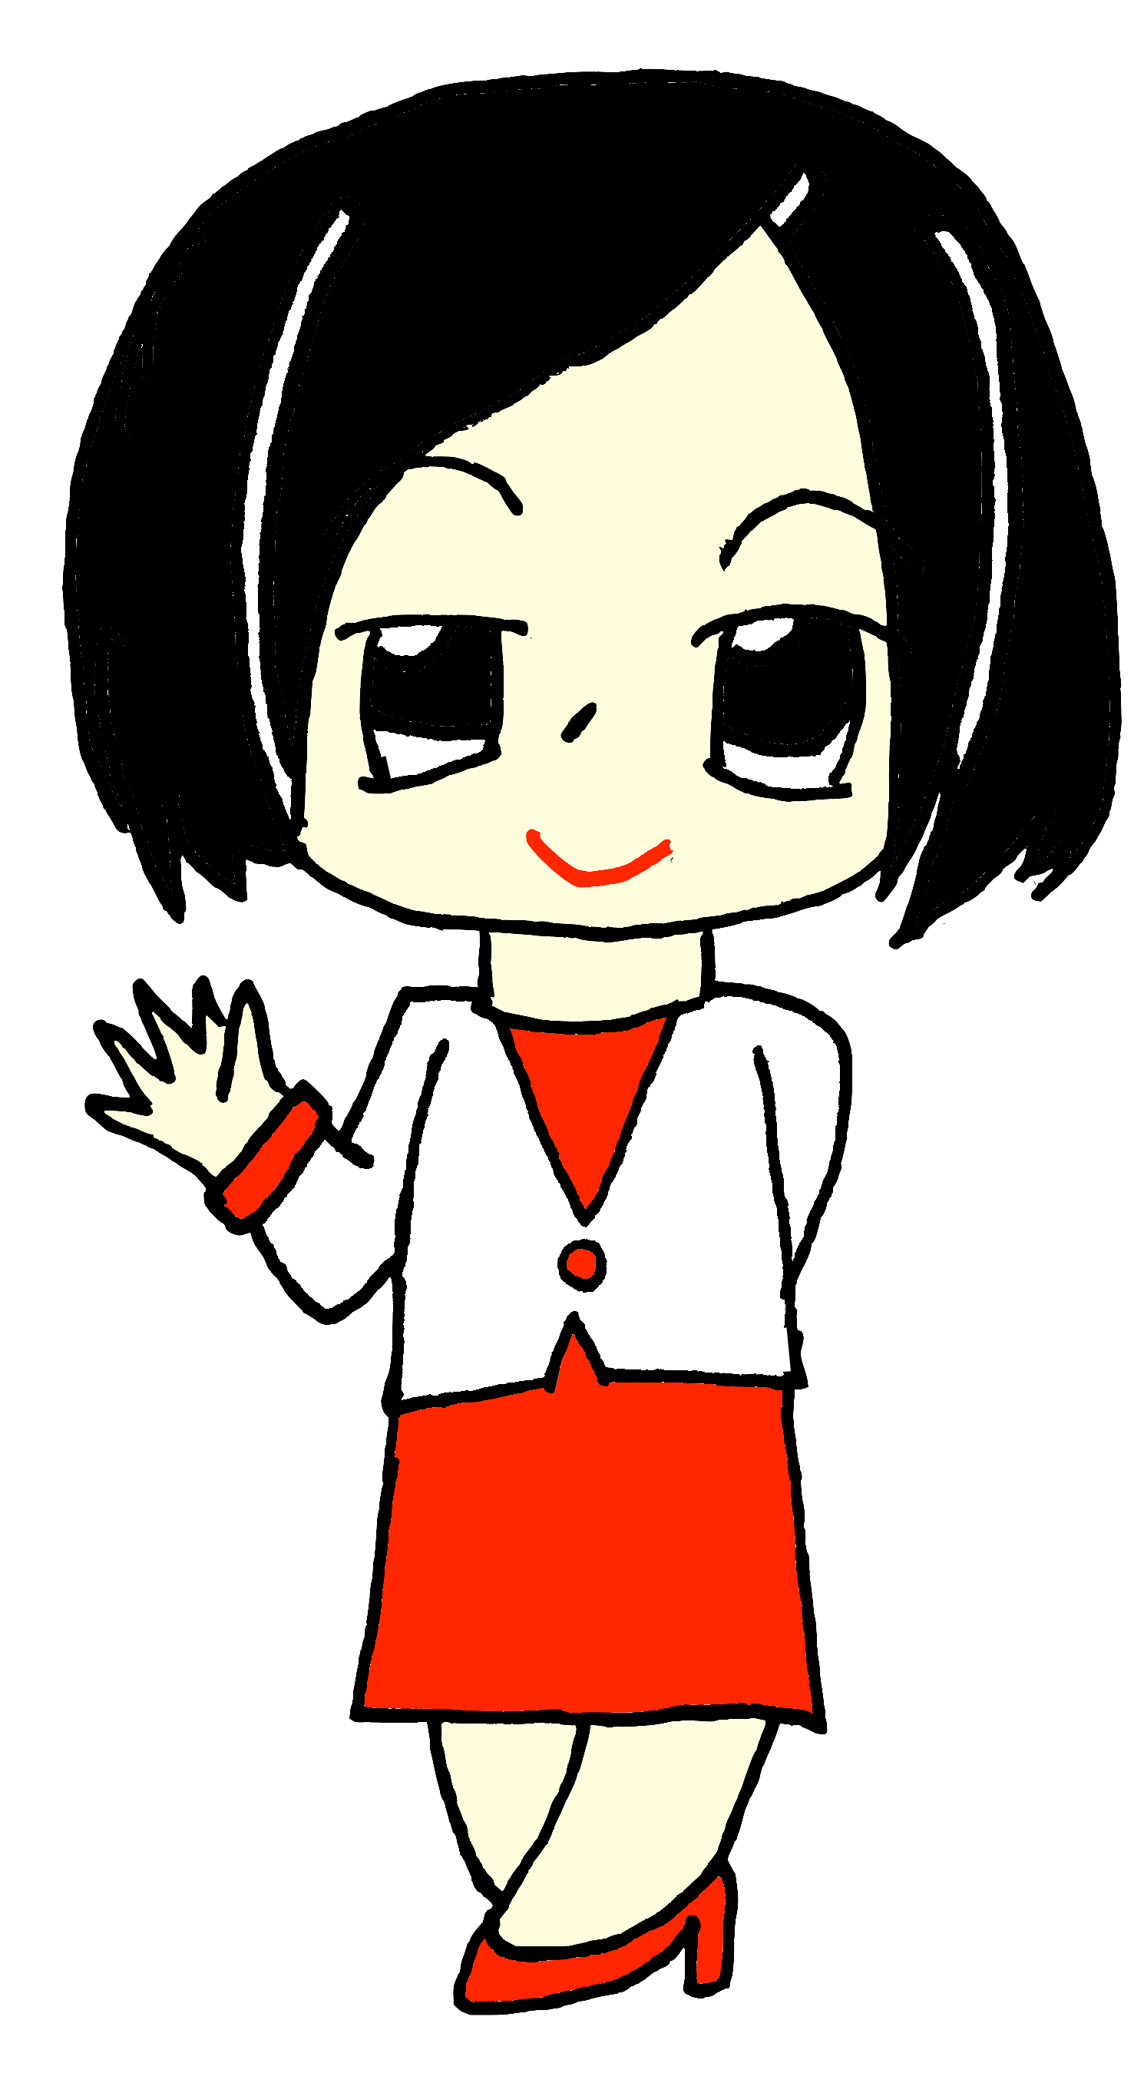
必要なこと
内定者がすること
友達登録だけ！
ゆにしすちゃん
Notes:
ユニシスちゃんをLINEで友達にするだけ！

Slide 23
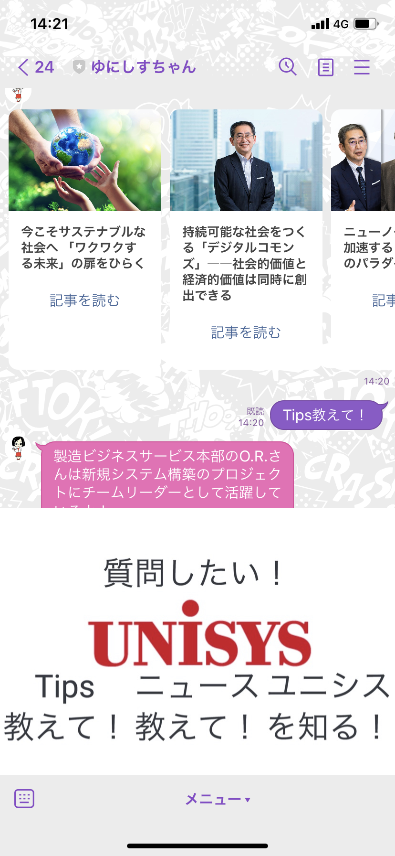
必要なこと
内定者がすること
友達登録だけ！
ゆにしすちゃん
Notes:
これなら、内定者にとって使い勝手が良いですよね？

Slide 24


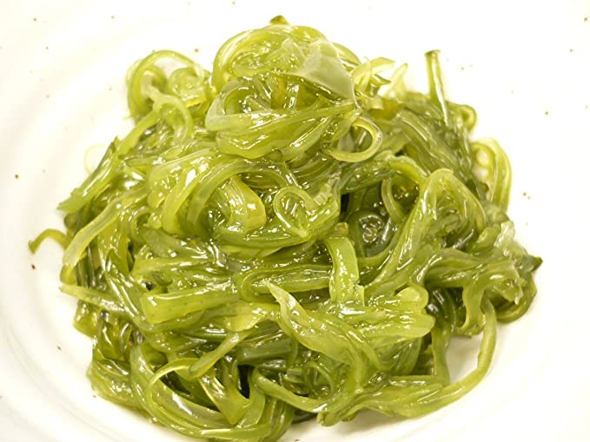
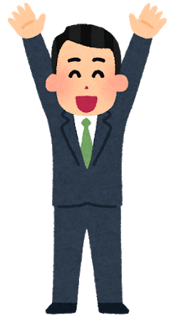
システム構成
相談
内定者
ニュース
ゆにしすちゃん返信
相談送信
スクレイピング
コード管理・CD
自然言語処理
相談保存
採用担当
質問カテゴリーを見る
Notes:
システム構成はこのようになっています。

Slide 25
デモンストレーション
Notes:
ここで私たちの人事担当者にとって画期的なシステムを見てもらいましょう。
〜1分くらいで、LINEに質問を書いたりボタンを押したり→kintoneの図表を見せる〜

Slide 26
私たちの提案、それは……
ビズリク
Vis for Recruitment
Notes:
さいごに、私たちの提案、それは、ビズリクです。
内定者の悩みを見える化しましょう。

Slide 27
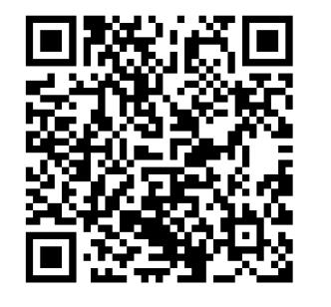
終わり
使ってみてね！
Notes:
ご静聴ありがとうございました。

